Slide 1
GUÍA: ELABORACIÓN P3E
COPLACS NOVIEMBRE 2016

Slide 2
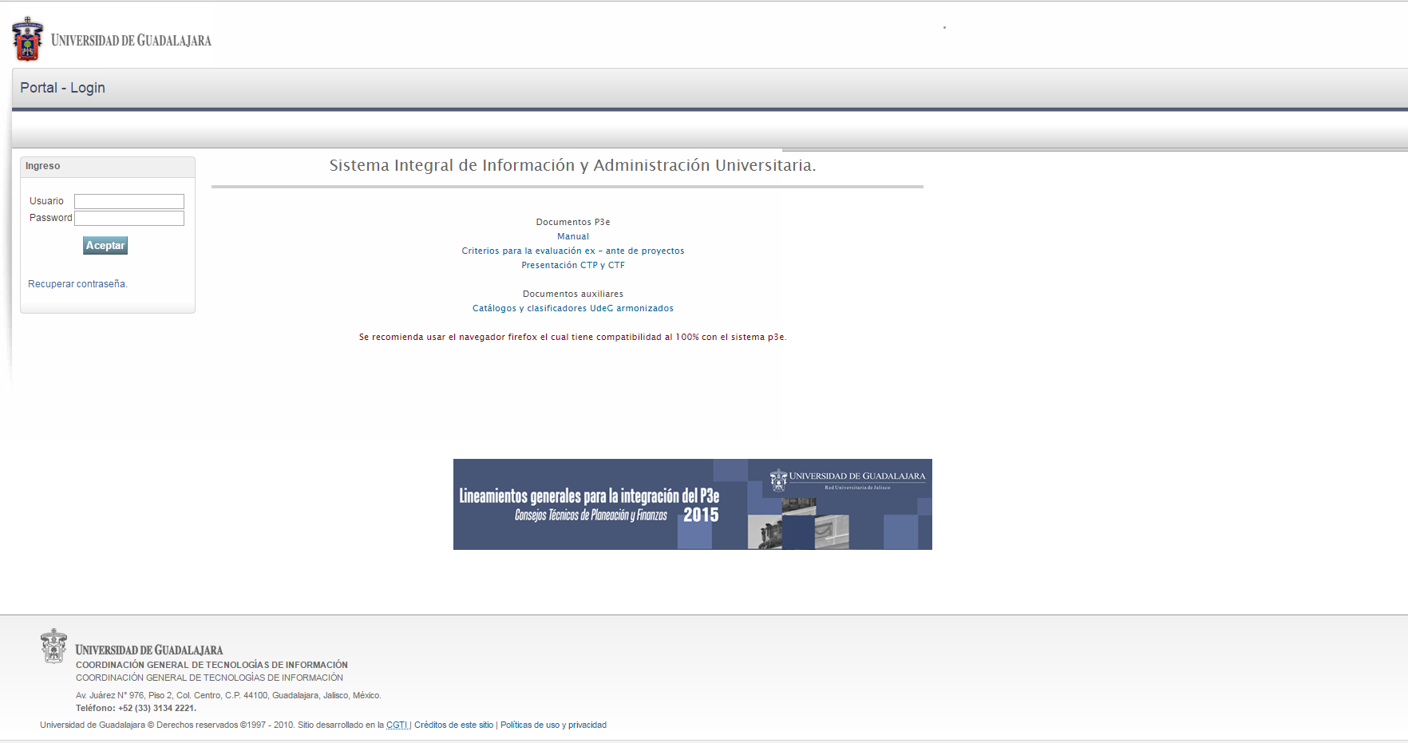
Sistema P3e
El sistema P3e nace como un proceso integral y en línea, basado en la planeación, programación, presupuestación y evaluación de la administración, que integra el modelo académico bajo el principio del subsidio en todos los niveles de la Red Universitaria

Slide 3
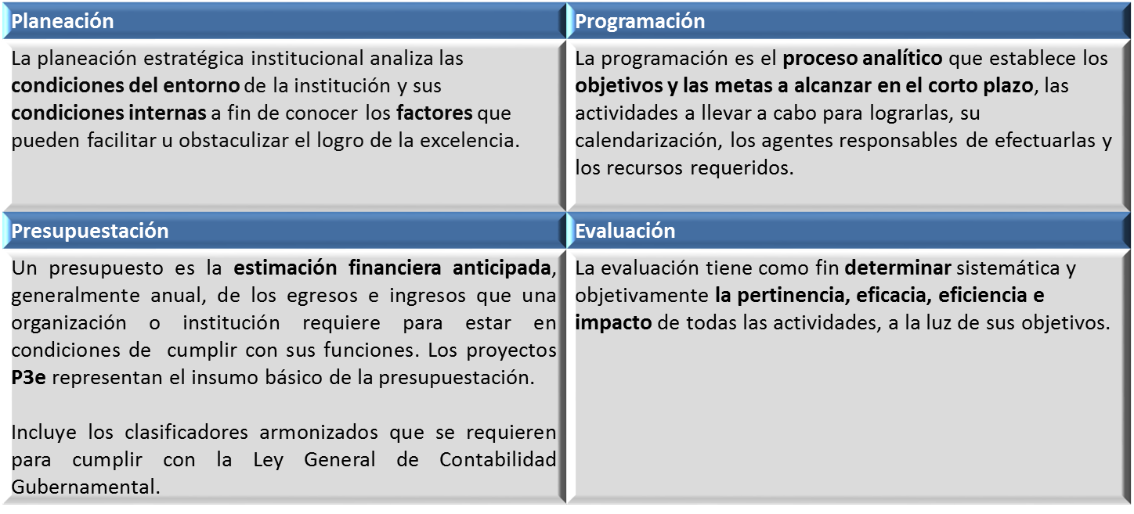
Planeación, Programación, Presupuestación y Evaluación

Slide 4
Tipos de proyectos
1
2
3
Funciones Sustantivas
Gastos de Representación
Gastos administrativos

Slide 5
Definición y elementos básicos de un proyecto
¿Qué es un proyecto P3e?
Conjunto de objetivos particulares alineados al PDI 2014-2030 y a los Planes de Desarrollo de las Entidades de Red donde se realiza la programación del gasto en las diferentes partidas del clasificador armonizado cuya finalidad es configurar la realización concreta de un determinado propósito.
Objetivo general
Justificación
Objetivo específico 1
Objetivo específico 2
Objetivo específico 3
Objetivo específico 4
Resultado 1
(indicadores)
Resultado 2
(Indicadores)
Resultado 3
(Indicadores)
Resultado 4
(Indicadores)
Partida
Partida
Partida
Partida
Partida
Partida
Partida
Partida

Slide 6


Slide 7
Estructura simplificada de un proyecto P3e
Subsidio ordinario e ingresos propios
Datos generales:
Responsable:
URG
Objetivo General
Justificación
Fondo
Duración
Objetivo Particular 1
Alineación PDI, PER y Dimensiones transversales
Indicador 1 Valor inicial, Valor Meta
Indicador 2 Valor inicial, Valor Meta
Indicador n Valor inicial, Valor Meta
Partida 1, monto
Partida 2, monto
Partida n, monto
Objetivo Particular n
Contrato 1
Contrato 2
Contrato n

Slide 8
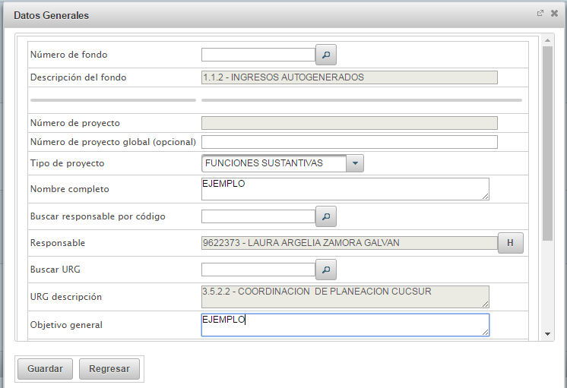
Datos generales:
Responsable:
URG
Objetivo General
Justificación
Fondo
Duración

Slide 9
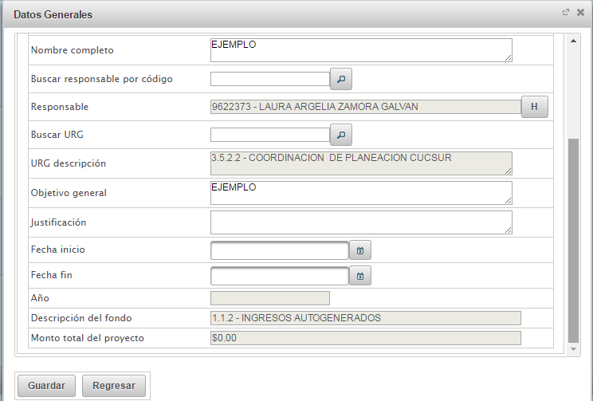
Objetivo general
La descripción cualitativa de lo que se pretende lograr a través de la realización del proyecto

Slide 10
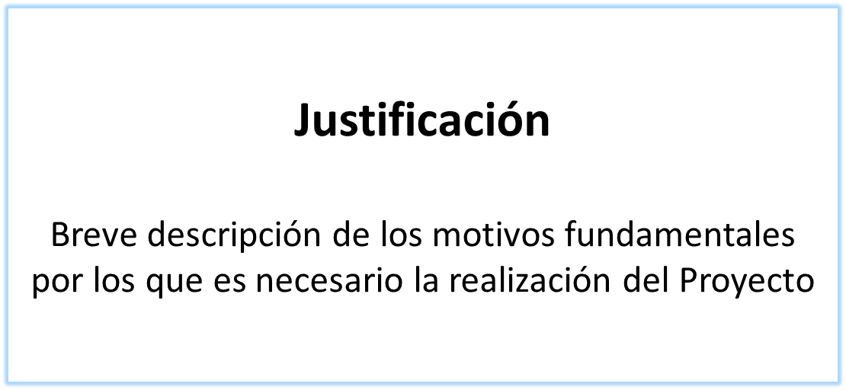

Slide 11
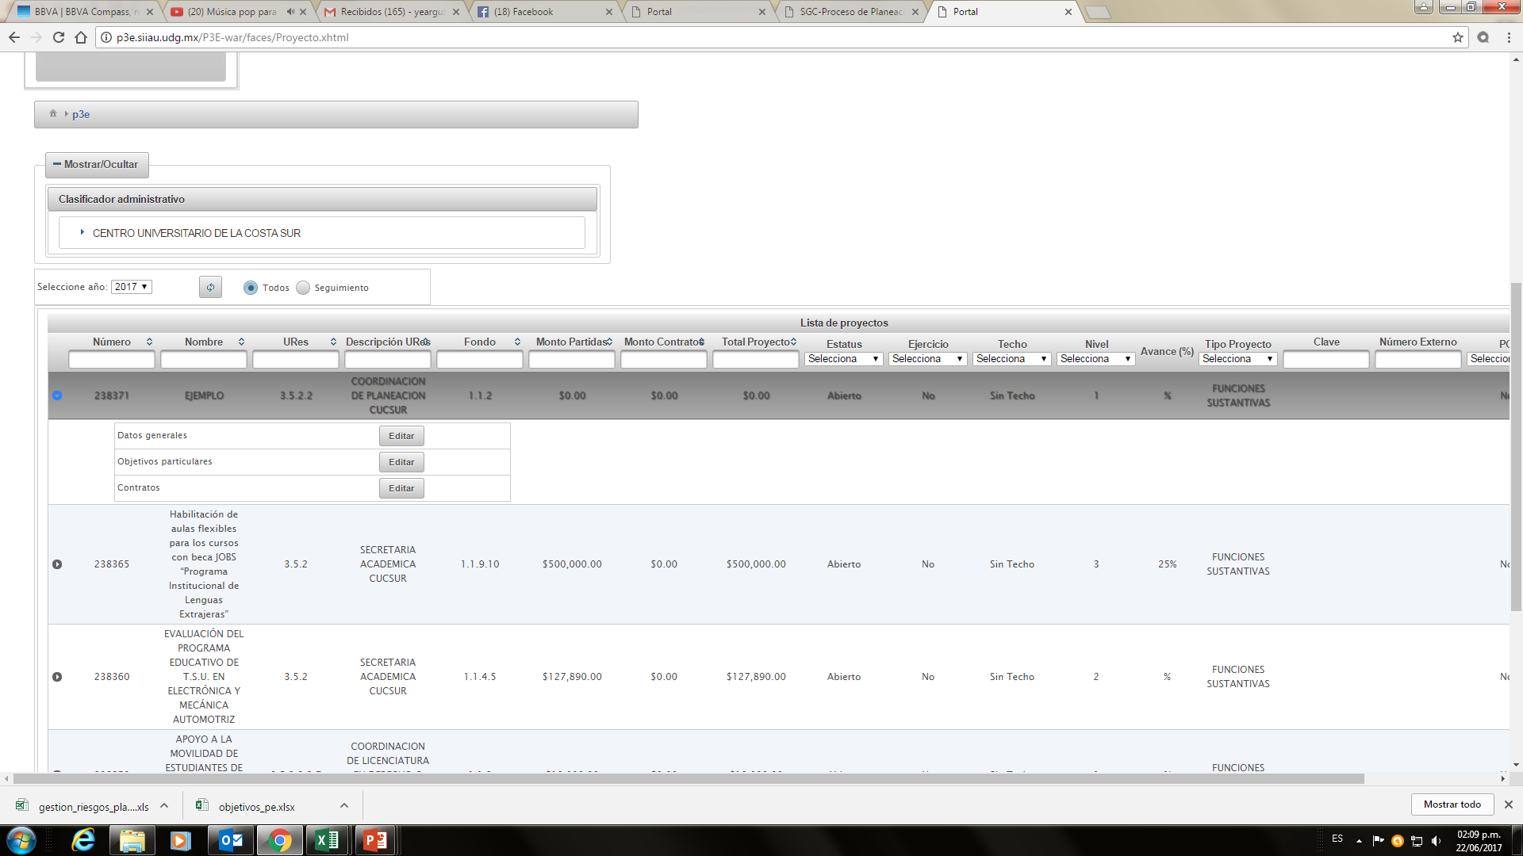
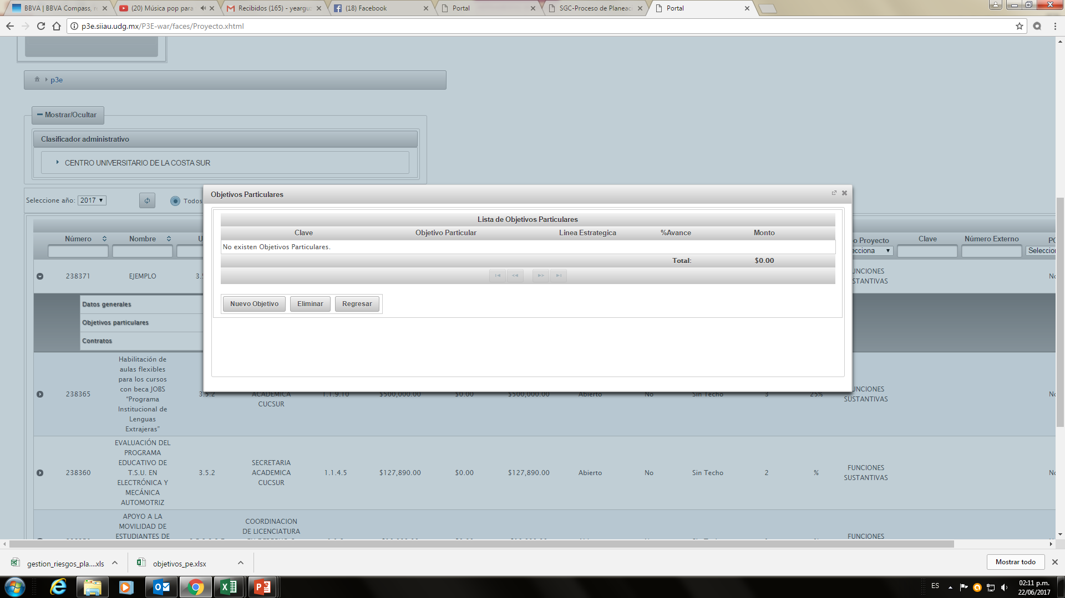
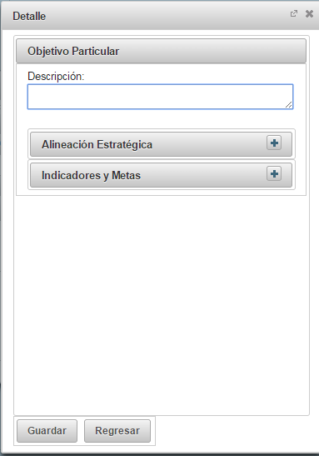
Objetivo Particular
Expresión cualitativa del propósito de una etapa particular para la realización del objetivo general

Slide 12
Elaboración de objetivos :
El objetivo de un proyecto debe ser un enunciado breve que defina en forma clara y específica los resultados a lograr. Es la expresión cualitativa de lo que se pretende alcanzar.
Debe responde a las competencias esenciales implícitas en la misión y visión de la dependencia.
Debe expresar la finalidad y no el medio.
Los objetivos deben tener las siguientes características:
Coherencia
Enfocado en las finalidades y no en los medios
Mensurables o empíricamente registrables a lo largo del tiempo
Ser comprensible, factible, flexible y aceptable
Contar con un carácter obligatorio

Slide 13
Verbos comunes para la realización de objetivos
CONOCIMIENTO
Anotar | Escoger | Reunir
Citar | Identificar | Recopilar
Clasificar | Indicar | Seleccionar
Combinar | Informar | Señalar
Adquirir | Listar
Completar | Medir
Computar | Nominar
Conocer | Preparar
Describir | Recalcar
Encontrar | Reconocer
Enumerar | Registrar
Enunciar | Reproducir
Formular | Reponer
APLICACIÓN
Actuar | Diagramar | Experimentar
Adoptar | Dramatizar | Explicar
Afianzar | Efectuar | Localizar
Afirmar | Ejecutar | Obtener
Aplicar | Emplear | Practicar
Apoyar | Encontrar | Predecir
Calcular | Ensayar | Programar
Caracterizar | Enseñar | Realizar
Construir | Esbozar | Representar
Demostrar | Escoger

Slide 14
Verbos comunes para la realización de objetivos
ANÁLISIS
Agrupar | Construir | Diseñar
Analizar | Contrastar | Distinguir
Asociar | Crear | Establecer
Calcular | Debatir | Estudiar
Catalogar | Definir | Generalizar
Clasificar | Descomponer | Razonar
Combinar | Descubrir | Organizar
Comparar | Desglosar | Razonar
Componer | Detectar | Resumir
Concluir | Diferenciar | Seleccionar
Conducir | Discriminar
COMPROMISO
Colocar | Especificar | Interpretar
Combinar | Explicar | Justificar
Comentar | Exponer | Modificar
Comprender | Formular | Organizar
Clasificar | Expresar | Relacionar
Contrastar | Identificar | Revisar
Convenir | Ilustrar | Traducir
Describir | Indicar | Ubicar
Diagramar | Informar

Slide 15
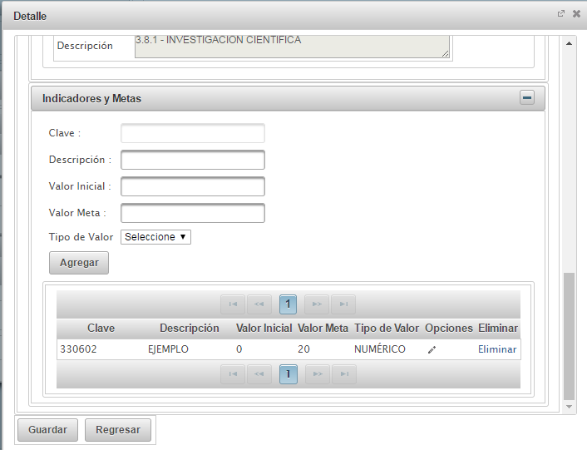
Indicador
Mide el avance del objetivo particular
Meta
Valor numérico que se pretende alcanzar en un tiempo señalado acorde con el alcance del objetivo particular y con los recursos programados en las partidas de objeto de gasto

Slide 16
EJEMPLOS….
MATRIZ DE CONSISTENCIA
OBJ. GENERAL | OBJ. PARTICULAR | INDICADOR | VALOR INICIAL | VALOR META
Apoyar a estudiantes de la carrera de abogado para que participen en estancia de investigación, prácticas profesionales como parte de su formación académica-profesional | Ayudar a alumnos para que participen en estancias de investigación o prácticas | Número de alumnos en estancias de investigación o prácticas profesionales | 0 | 1
Fortalecer la cultura de colaboración entre las Instituciones de Educación Superior y Centros de Investigación integrantes del Programa, a través de la movilidad de estudiantes y de la divulgación de productos científicos y tecnológicos. | Apoyar la movilidad de estudiantes y la divulgación de productos científicos y tecnológicos | Número de alumnos beneficiados | 0 | 15
Desarrollar actividades de vinculación y extensión para promover el desarrollo de la región | Fortalecer la vinculación del Departamento de XXX con el sector productivo agropecuario, público y social | Número de proyectos de vinculación con el sector productivo y social | 0 | 1
Ofertar servicios de laboratorio de calidad para apoyo del sector agropecuario de la región Costa Sur | Atender la demanda de servicio de análisis de suelo y agua del sector agropecuario de la región | (Número de servicios del laboratorio realizados/ número de servicios del laboratorio solicitados) x100 | 0 | 100%

Slide 17
EJEMPLOS DONDE NO HAY CONSISTENCIA O ESTÁN MAL REDACTADOS
OBJ. GENERAL | OBJ. PARTICULAR | INDICADOR | VALOR INICIAL | VALOR META
CONSOLIDAR LA FORMACIÓN INTEGRAL DEL ESTUDIANTE DE LA CARRERA DE XXXX, MEJORANDO EL PROGRAMA DE TUTORIAS CON NUEVAS ESTRATEGIAS PROPUESTAS EN EVENTOS NACIONALES E INTERNACIONALES EN ASPECTOS TUTORIALES Y DE FORMACIÓN INTEGRAL Y OTORGAR EFICIENTEMENTE LOS SERVICIOS Y TRAMITES PARA LOS ESTUDIANTES DE LA CARRERA. | ADQUIRIR NUEVAS TÉCNICAS Y ESTRATEGIAS PARA REALIZAR CON MAYOR EFICACIA EL PROGRAMA DE TUTORIAS Y CONTRIBUIR A LA FORMACIÓN INTEGRAL DE LOS ESTUDIANTES DE LA CARRERA DE XXXX | REALIZAR UN PLAN ESTRATEGICO DONDE SE ORGANICE Y SE DIURECCIONE LA FORMACIÓN INTEGRAL DE LOS ESTUDIANTES APOYANDOSE EN PROYECTOS DE INDUCCIÓN, Y FORMACIÓN DE VALORES. | 0 | 1
INCREMENTAR EL ÍNDICE DE TITULACIÓN POR MEDIO DE SEMINARIOS DE TITULACIÓN. | CONTRATACIÓN DE APOYO DE SERVICIOS PROFESIONALES Y TÉCNICOS PARA LA REALIZACIÓN DEL SEMINARIO DE TITULACIÓN. | INCREMENTAR LA TITULACIÓN EN LOS ALUMNOS DE LA CARRERA DE LICENCIADOS EN XXXX | 0 | 26

Slide 18
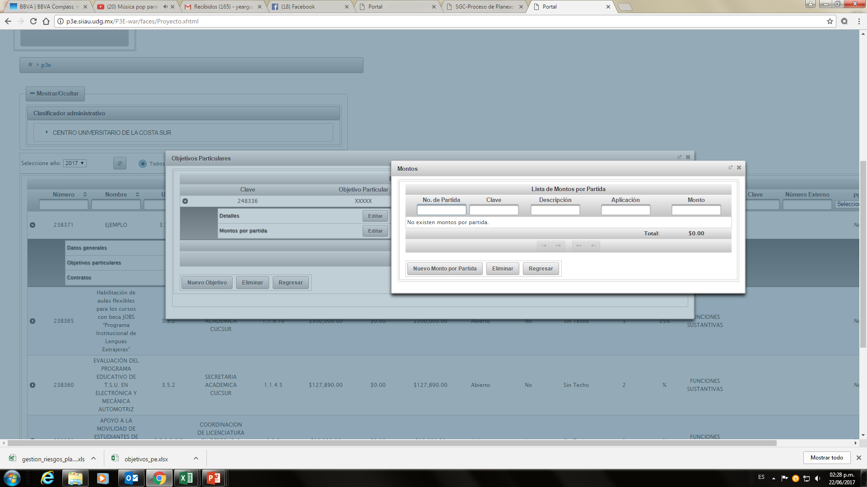
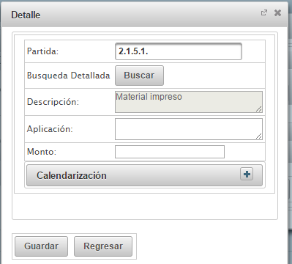
Partidas de objeto de gasto
Recursos monetarios para asegurar el cumplimiento de los objetivos particulares

